Slide 1
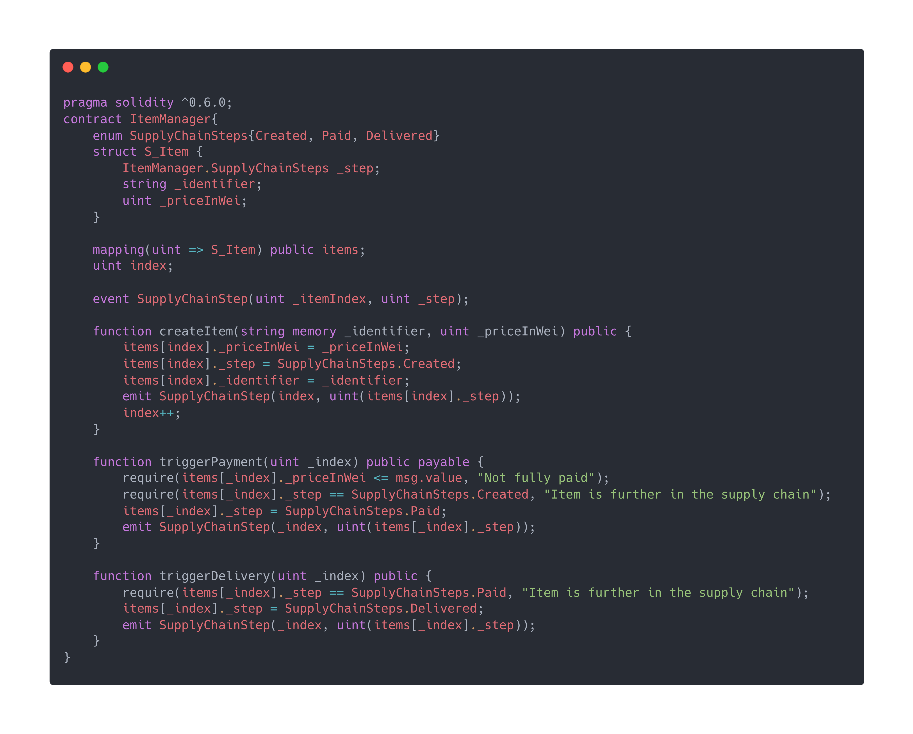
Smart Contract ItemManager
Hal pertama yang kita butuhkan adalah Kontrak Cerdas "Manajemen", di mana kita dapat menambahkan item.
Dengan ini dimungkinkan untuk menambahkan barang dan membayarnya, memindahkannya ke depan dalam supply chain dan memicu pengiriman. Tapi itu adalah sesuatu yang tidak saya sukai, karena idealnya saya hanya ingin memberi pengguna alamat sederhana untuk mengirim uang.

Slide 2
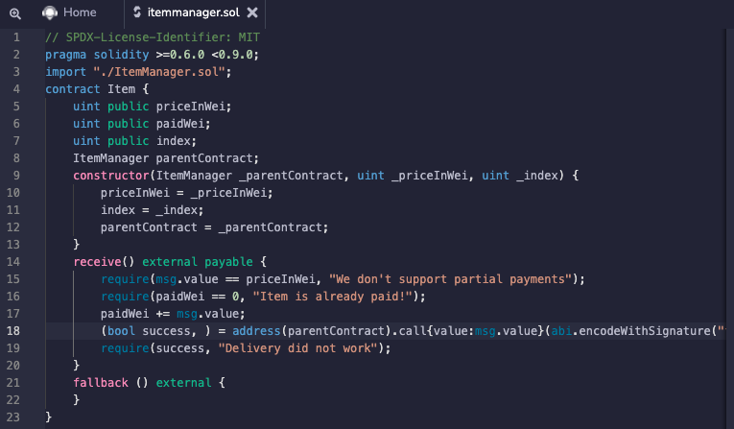
Item Smart Contract
Mari kita tambahkan smart contract lainnya:

Slide 3
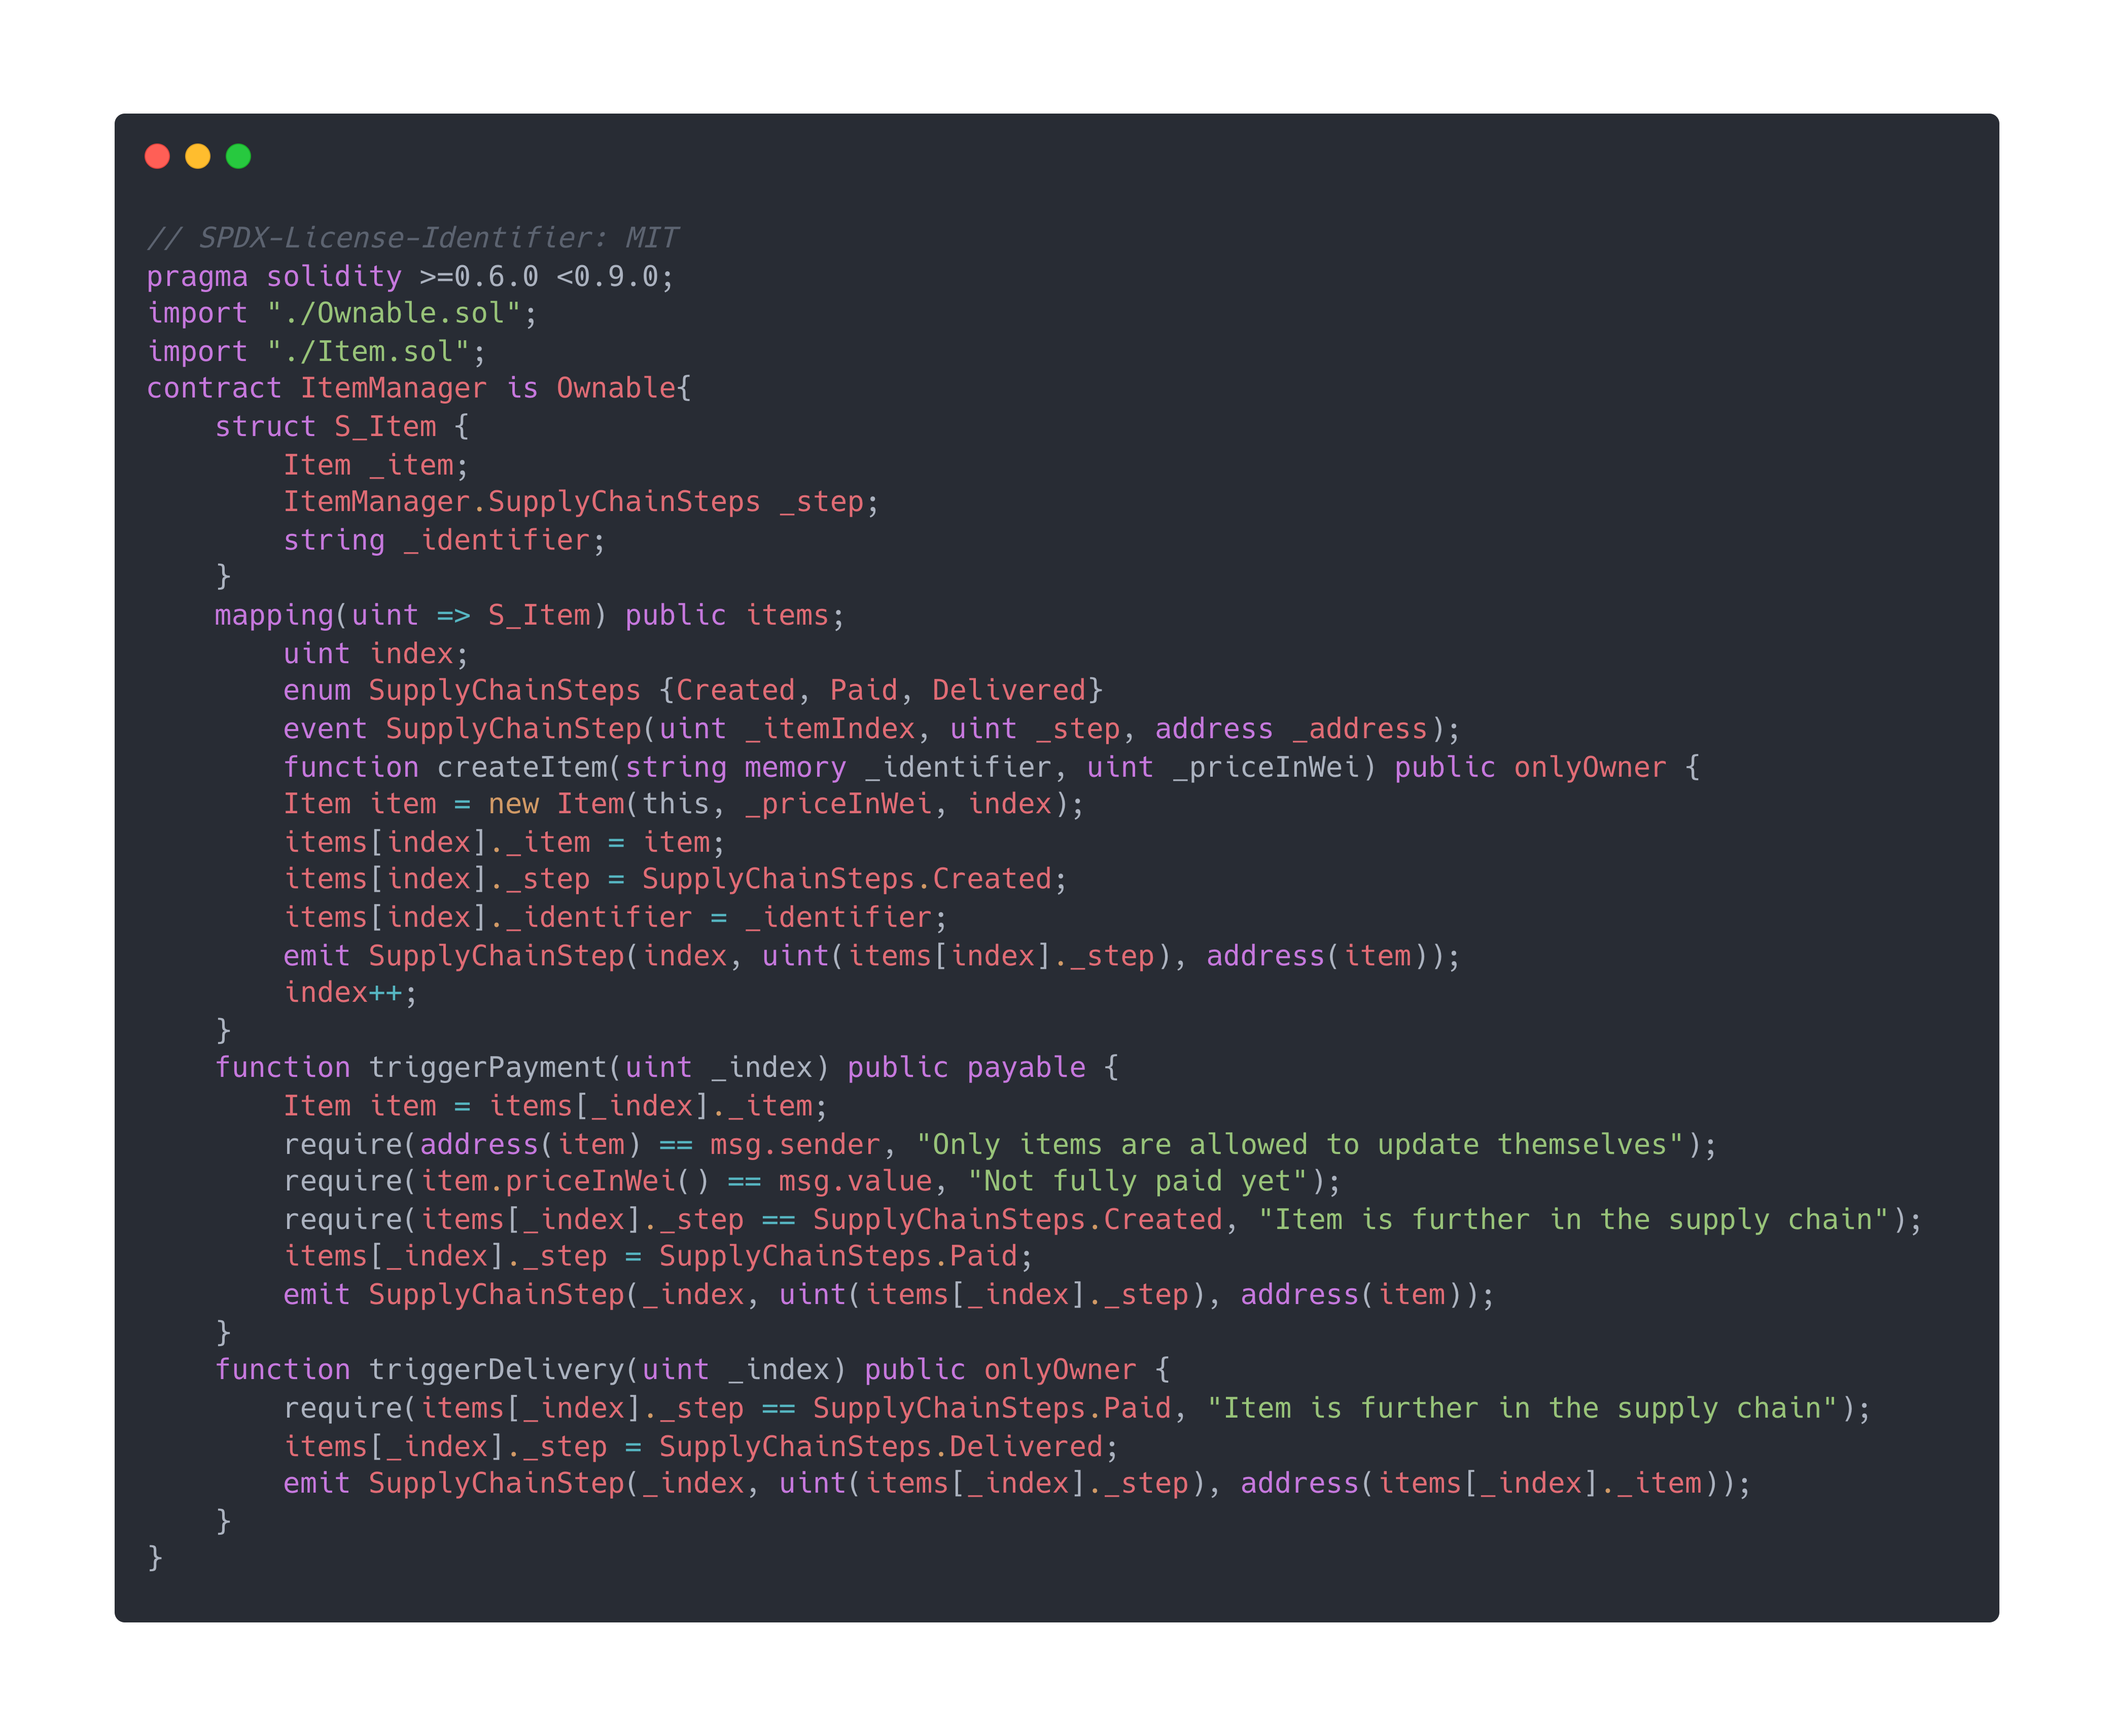
Solidity change
Perhatikan bahwa call.value(msg.value)(abi.encodeWithSignature("triggerPayment(uint256)", index)), karena perubahan pada Solidity versi 6.4 disarankan harus diubah menjadi call{value:msg.value} (abi.encodeWithSignature("triggerPayment(uint256)", index)).
Dan ubah smart contract ItemManager untuk menggunakan smart contract Item, bukan hanya Struct:

Slide 4
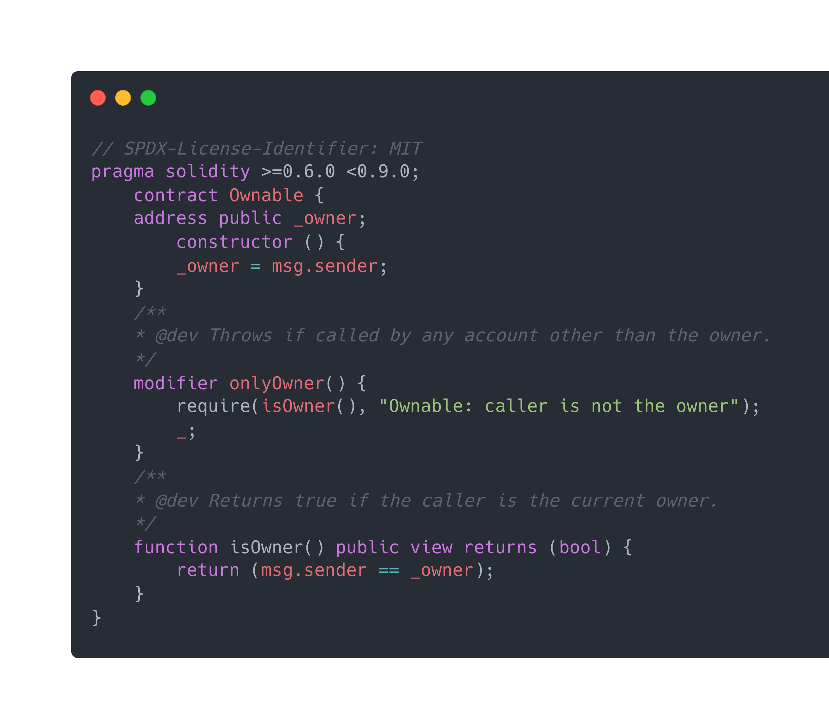
Fungsi Kepemilikan
Biasanya kami akan menambahkan smart contract OpenZeppelin dengan Fungsi Yang Dapat Dimiliki. Tetapi pada saat menulis dokumen ini mereka belum diperbarui ke solidity 0,6. Jadi, sebagai gantinya kami akan menambahkan fungsionalitas kami sendiri yang sangat mirip dengan yang dari OpenZeppelin:

Slide 5
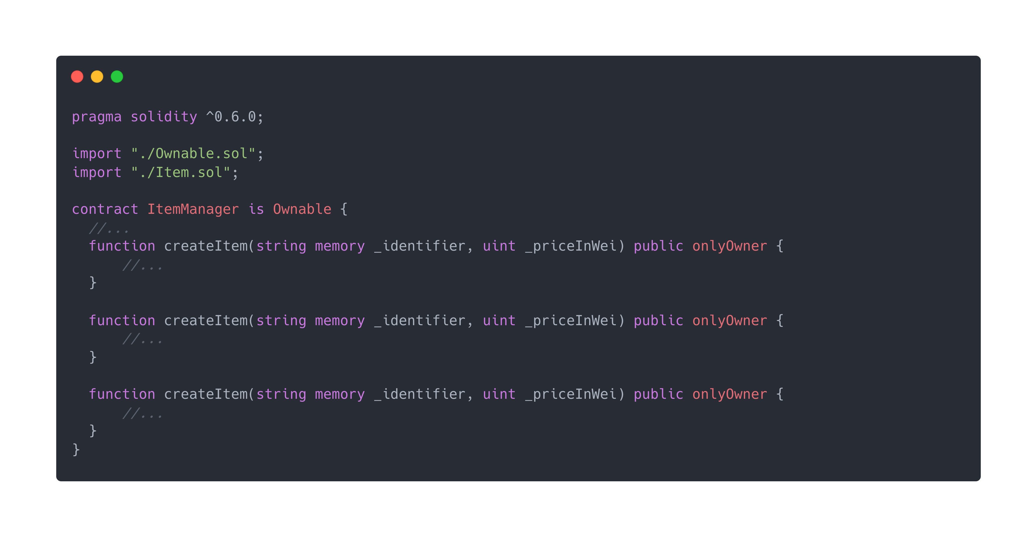
Kemudian modifikasi ItemManager sehingga semua fungsi, yang harus dapat dieksekusi oleh "hanya pemilik" memiliki pengubah yang benar:

Slide 6
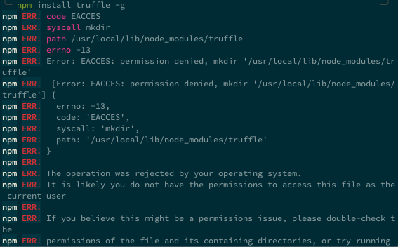
Install Truffle Untuk instalasi truffle pada mac kita dapat menggunakan terminal. Namun sudah dicoba berbagai cara sampai waktu deadline belum ketemu solusinya.

Slide 7
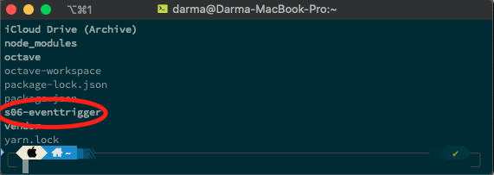
Lalu buat folder disini saya menggunakan penamaan “s06-eventtrigger”

Slide 8
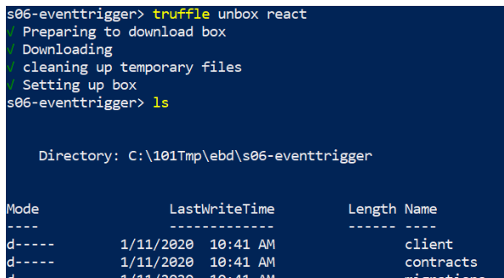
Ini harus mengunduh truffle unbox react dari repositori dan menginstal semua dependensi di folder saat ini. Namun saya ada problem di trufle jadi dokumentasi ada pada modul.

Slide 9
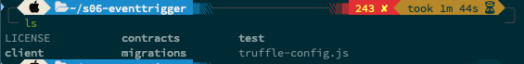
Cek isi dari folder trufflenya

Slide 10
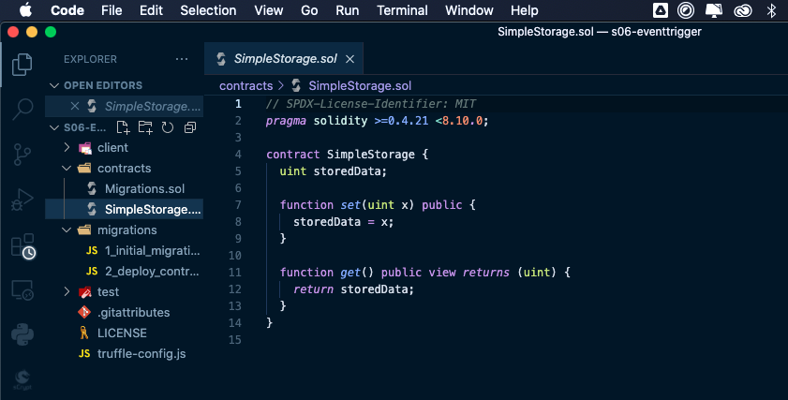
Buka text editor, buka ke folder yang kita sudah buat sebelumnya lalu di dalam folder contract hapus file “SimpleStorage.sol”

Slide 11
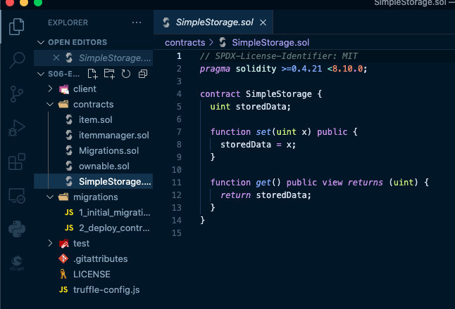
Masukan kontrak kita yang sebelumnya sudah kita buat pada remix .

Slide 12
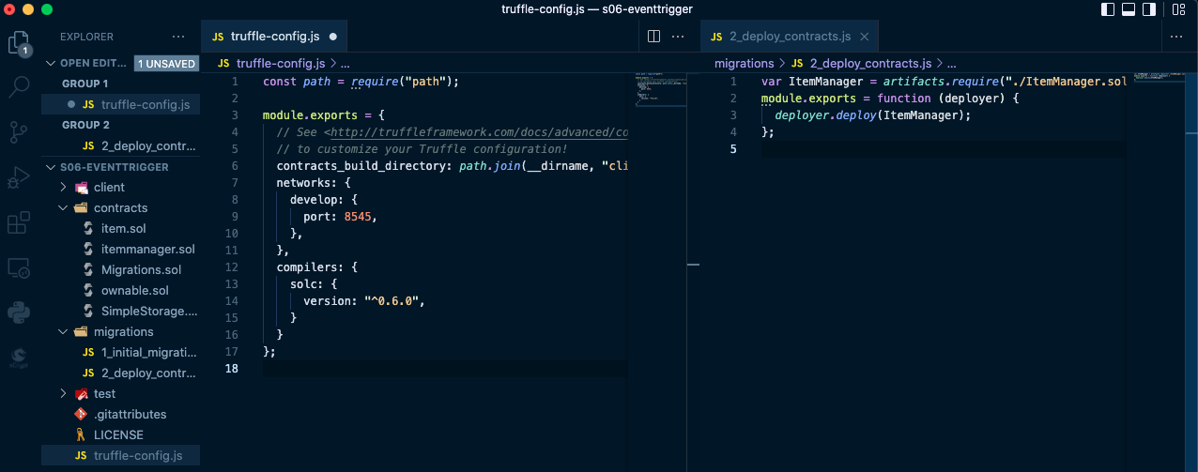
Ubah environment yang ada pada file tersebut agar bisa di compile

Slide 13
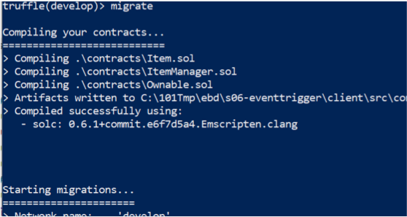
Jalankan compiler truffle untuk memeriksa apakah semuanya baik-baik saja dan dapat dimigrasikan pada terminal

Slide 14
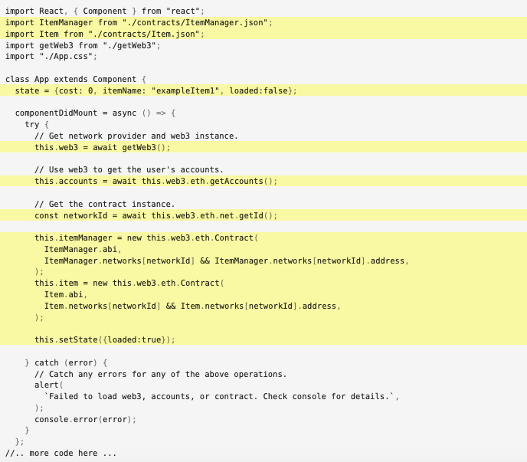
Sekarang saatnya kita memodifikasi HTML kita sehinggadapat berinteraksi dengan Smart Contract dari Browser. Buka "client/App.js " dan ubah beberapa hal di dalam file:

Slide 15
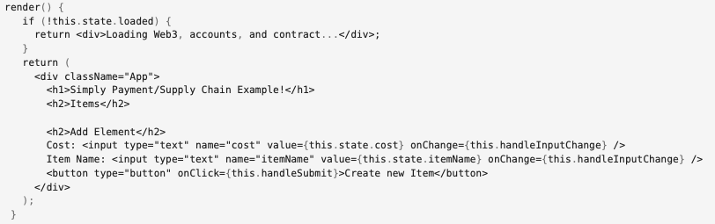
Kemudian tambahkan dalam formulir ke bagian HTML di ujung bawah file App.js, di fungsi "render”.

Slide 16
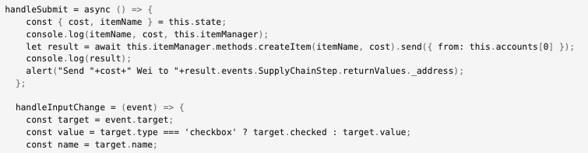
Tambahkan dua fungsi, satu untuk handleInputChange, supaya semua variabel input diatur dengan benar. Dan satu untuk mengirim transaksi aktual ke network:

Slide 17
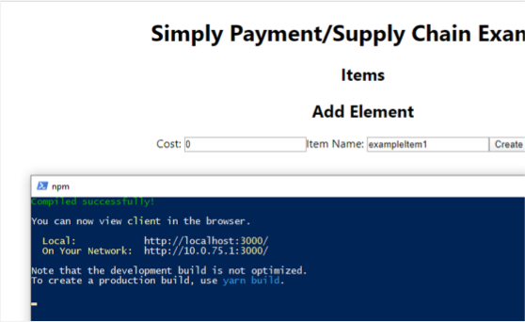
Buka lagi terminal lalu jalankan npm dengan ini akan menjalankan server dengan port 300 di browser

Slide 18
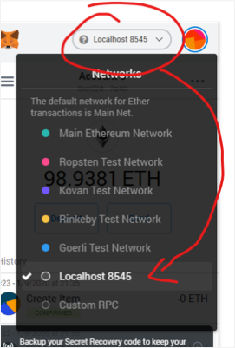
Koneksikan dengan MetaMask
Langkah pertama-tama koneksikan dengan metamask dengan network yang benar

Slide 19
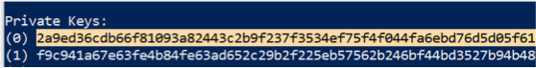
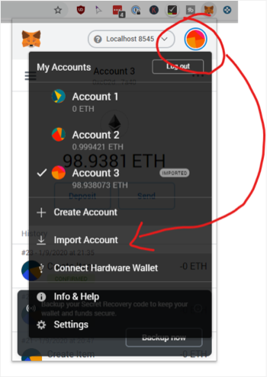
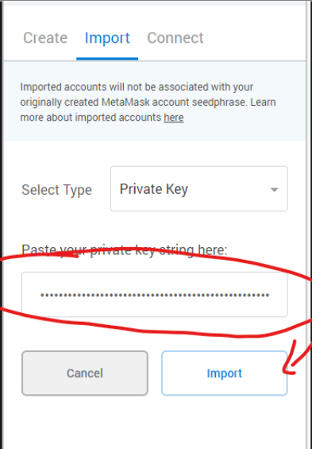
Ketika kita memigrasikan smart contract dengan konsol Truffle Developer, maka akun pertama di konsol pengembang truffle adalah "pemilik". Jadi, kami menonaktifkan MetaMask di Browser untuk berinteraksi dengan aplikasi atau kami menambahkan kunci pribadi dari konsol pengembang truffle ke MetaMask.
Salin Kunci Privat dan tambahkan ke MetaMask:

Slide 20
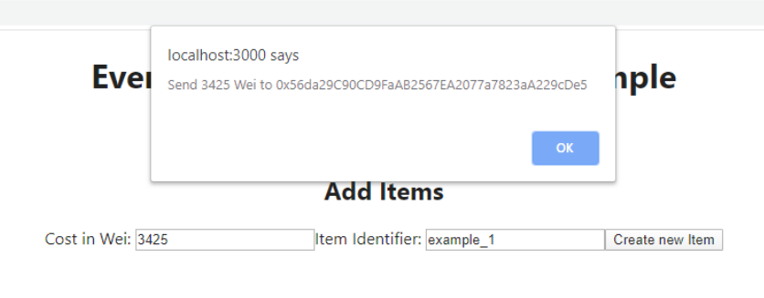
Dari sini seharusnya akun kita akan muncul dengan saldo 100 Ether didalamnya. Sekarang kita tambahkan new item ke smartcontract

Slide 21
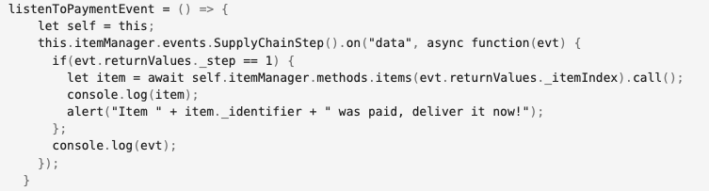
Listen to Payment
Sekarang kita tahu berapa yang kita harus bayar untuk spesifik alamat. Tambahkan fungsi dibawah ini ke app.js

Slide 22
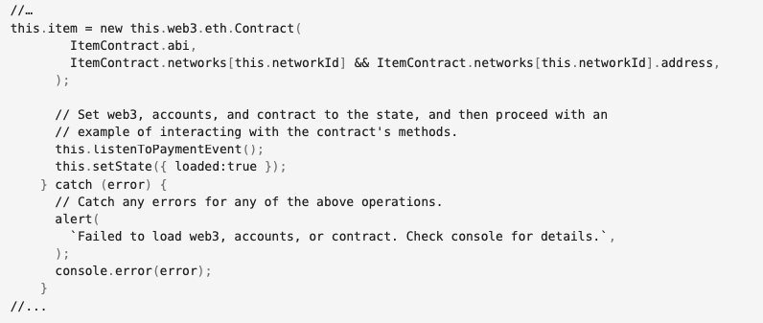
Dan call fungsi ini Ketika kita inisialisasi aplikasi di “ComponenDidMount”

Slide 23
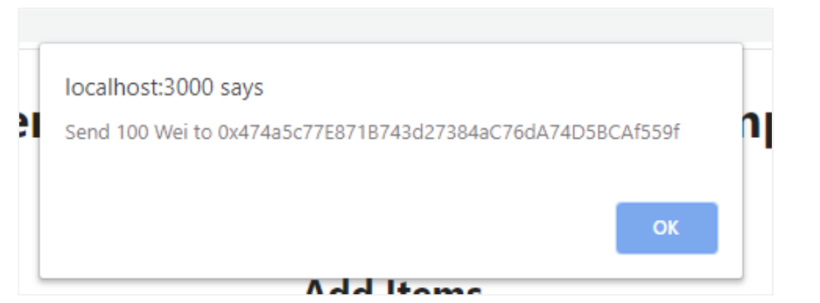
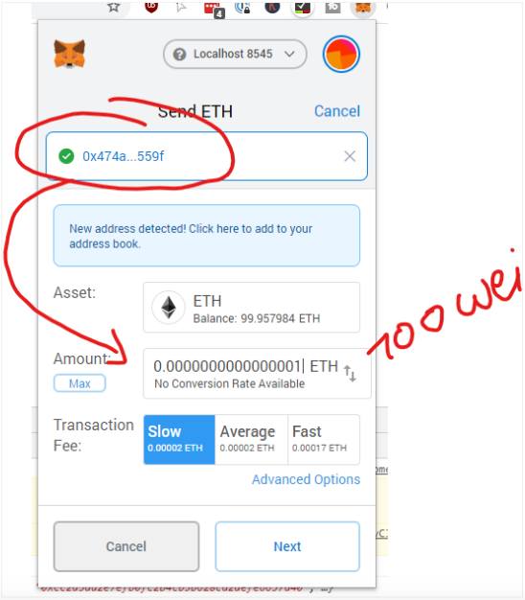
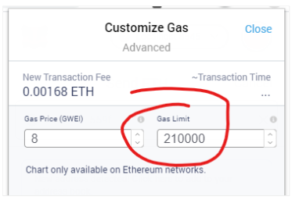
Ketika ada seseorang membayar maka item akan akan pop up dan meberitahukan anda untuk mengirim

Slide 24
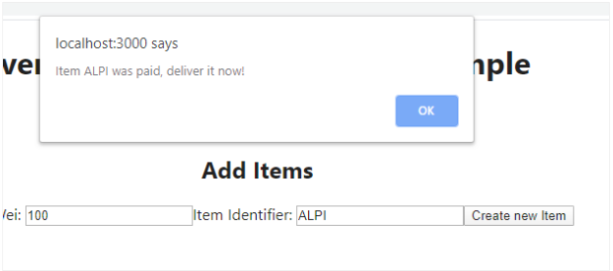
Ambil alamatnya, berikan kepada seseorang yang menyuruh mereka mengirim 100 wei (0,0000000000000000001 Ether) dan ke alamat yang ditentukan.
Dapat melakukan ini baik melalui MetaMask atau melalui konsol truffle:

Slide 25
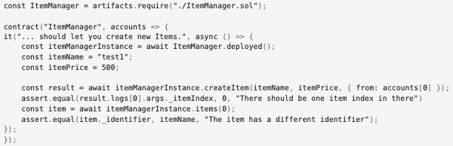
Unit Test
Ada sesuatu yang istimewa di Truffle tentang pengujian unit. Masalahnya adalah bahwa di suite pengujian Anda mendapatkan abstraksi kontrak menggunakan kontrak truffle, sementara di aplikasi normal Anda bekerja dengan instans web3-kontrak.
Mari kita terapkan tes unit super sederhana dan lihat apakah kita dapat menguji item yang dibuat.

Slide 26
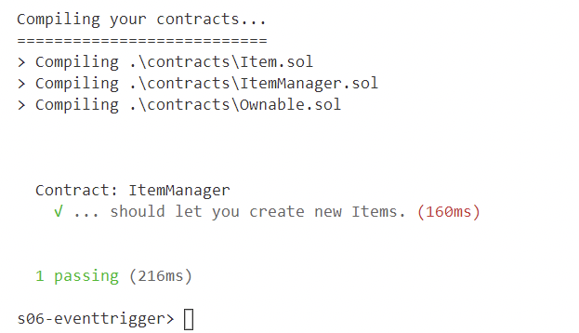
Truffle Contract vs Web3js

